Slide 1
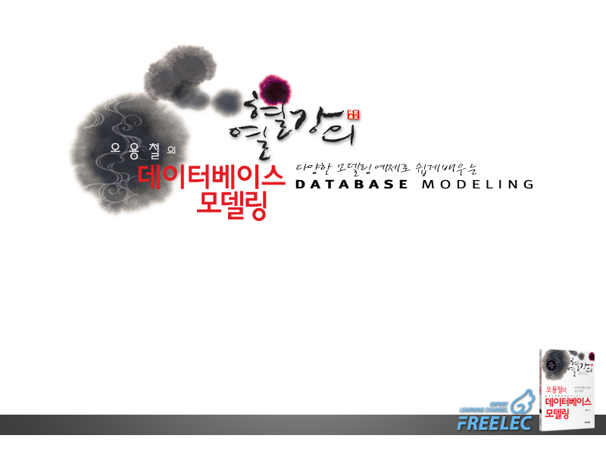

Slide 2
12장 개념적 설계(상향식)

Slide 3
12 개념적 설계(상향식)
개념적 설계 방식
상향식(Top Down) : 최소 단위의 정보들을 상위 개념의 정보 그룹으로
하향식(Bottom Up) : 상위 그룹의 내용을 쪼개 하위 그룹으로

Slide 4
12.1 자료 수집(1단계)
자료 수집(1단계)
대상의 실제 사용할 화면 양식이나 전표 등의 자료를 모은다
가능한 자세하고 많은 내용을 모아 정확한 데이터베이스 설계가 가능하도록 한다

Slide 5
12.2 자료 정리(2단계)
자료 정리(2단계)
1단계에서 캡처한 화면들과 화면에서 추출한 애트리뷰트들을 워크시트 상에 정리
워크시트의 행 머리글은 화면, 추출 단어, 엔티티, 식별키, 애트리뷰트의 순서로 한다

Slide 6
12.2 자료 정리(2단계)
자료 정리(2단계)
화면 : 1단계에서 분석한 인터넷 사이트에서 캡처한 화면
추출 단어 : 1단계에서 분석한 화면에서 추출한 단어.
엔티티 : 화면의 추출 단어를 분석하여 앞의 하향식 분석에서 구한 엔티티와 유사한 것의 이름을 적는다.

Slide 7
12.2 자료 정리(2단계)
자료 정리(2단계)
식별키 : 화면당 추출한 단어 중 식별키를 고른다. 적당한 게 없는 경우 남겨두도록 한다
애트리뷰트 : 추출 단어를 좀 더 자세한 데이터명으로 적어준다

Slide 8
12.3 초기 모델(3단계)
초기 모델(3단계)
앞의 2단계에서 워크시트로 정리한 내용을 토대로 초기 모델을 설계
2단계의 행 머리글인 엔티티가 같은 애트리뷰트들끼리 묶어 엔티티를 생성
워크시트에서 확인한 식별키를 PK로 할당

Slide 9
12.4 제1정규화(4단계)
제1정규화(4단계)
제1정규화에서는 필요 없는 데이터 중복이 생기는 것을 막으려고 여러 개의 값을 가질 수 있는 항목들을 제거

Slide 10
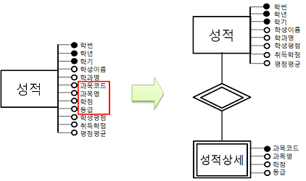
12.4 제1정규화(4단계)
제1정규화(4단계)
그림 12-12
제1정규화 - 성적 엔티티 타입

Slide 11
12.5 제2정규화(5단계)
제2정규화(5단계)
제2정규화 : 부분 함수적 종속성을 제거하는 과정
복합키 애트리뷰트의 부분 함수적 종속성을 분해하여 새로운 엔티티를 만든다

Slide 12
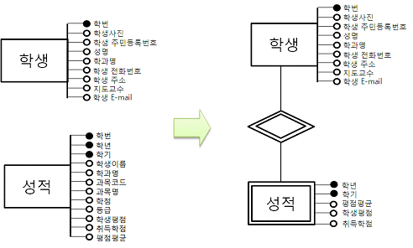
12.5 제2정규화(5단계)
제2정규화(5단계)
그림 12-16
제2정규화 - 학생, 성적 엔티티

Slide 13
12.6 제3정규화(6단계)
제3정규화(6단계)
제3정규화 : 이행 함수적 종속성을 제거하는 과정
PK 이외의 항목에 의존하는 항목을 제거하고, 다른 엔티티와의 의존 관계를 정의

Slide 14
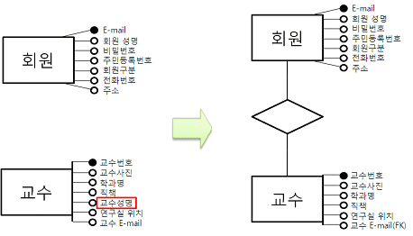
12.6 제3정규화(6단계)
제3정규화(6단계)
그림 12-21
제3정규화 - 회원, 교수 엔티티

Slide 15
12.7 유도된 애트리뷰트 처리(7단계)
유도된 애트리뷰트 처리(7단계)
유도된 애트리뷰터 처리에서는 산출 항목을 제거
산출항목이란 데이터 항목 중에서 사칙연산 등의 수식을 사용하여 구할 수 있는 것을 말한다.

Slide 16

12.7 유도된 애트리뷰트 처리(7단계)
유도된 애트리뷰트 처리(7단계)
그림 12-25
그 외의 정규화 – 성적 엔티티

